Slide 1

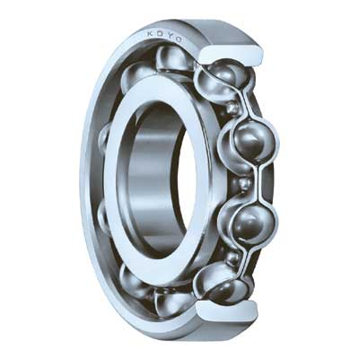



Тема «Допуски и посадки подшипников качения»
Дисциплина «Метрология, стандартизация и сертификация
Автор Брагина Елена Николаевна

Slide 2
Цель урока
Изучить методы нормирования подшипников качения и нанесение посадок подшипников на чертеже

Slide 3
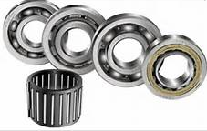
План урока
1Основные параметры подшипников качения
2 Допуски подшипников качения
3 Выбор посадок подшипников качения

Slide 4

1Основные параметры подшипников качения
Основные присоединительные размеры подшипников качения
d — диаметр отверстия внутреннего кольца
D — наружный диаметр наружного кольца радиальных и радиально-упорных подшипников;
B— ширина колец

Slide 5
2 Допуски подшипников качения
Качество подшипников определяется
точностью присоединительных размеров и ширины колец
точностью вращения, характеризуемой радиальным и осевым биениями дорожек качения и торцов колец.
точностью формы и взаимного расположения поверхностей колец подшипников и их шероховатости
точностью формы и размеров тел качения в одном подшипнике и шероховатостью их поверхностей

Slide 6
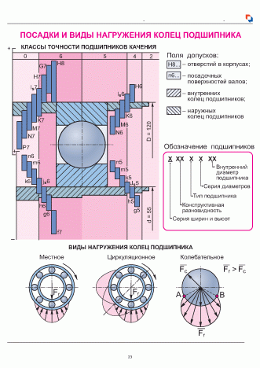
ГОСТ 520-89 установлены пять классов точности, обозначаемых в порядке ее возрастания 0; 6; 5; 4; 2;.
Поле допуска диаметра отверстия и наружного диаметра подшипника расположено вниз от нулевой линии.
В большинстве узлов машин применяют подшипники качения класса точности 0.
При повышенных требованиях к точности вращения следует выбирать подшипники более высокого класса точности.

Slide 7
3 Выбор посадок подшипников качения
Посадку подшипника качения на вал и в корпус выбирают в зависимости от типа и размера подшипника, условий его эксплуатации, значения и характера, действующих на него нагрузок и вида нагружения колец.
Согласно ГОСТ 3325-85 различают три основных вида нагружения колец: местное, циркуляционное и колебательное.

Slide 8
При местном нагружении кольцо воспринимает постоянную по направлению результирующую радиальную нагрузку F_{r} лишь ограниченным участком окружности дорожки качения и передает ее соответствующему ограниченному участку поса­дочной поверхности вала или корпуса.

Slide 9
Циркуляционное нагружение
При циркуляционном нагружении кольцо воспринимает результирующую радиальную нагрузку F,. последовательно всей окружностью дорожки качения и передает ее всей посадочной поверхности вала или корпуса.

Slide 10
При колебательном нагружении невращающееся кольцо воспринимает равнодействующую F_{r+c} двух радиальных нагрузок (F_{r} — постоянна по направлению, F_{c} вращается, причем F_{r} > F_{с}) ограниченным участком окружности дорожки качения и передает ее соответствующему ограниченному участку посадочной поверхности вала или корпуса.

Slide 11
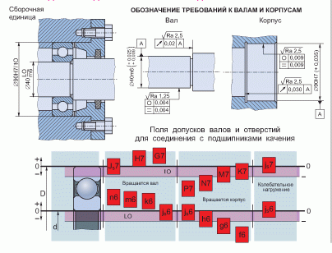
Соединение деталей машин с подшипниками качения

Slide 12
Контрольные вопросы
1.Какими свойствами должны обладать подшипники?
2. Сколько существует классов подшипников?
3. Как выбираются поля допусков для вала и отверстия в корпусе?
4. От чего зависят поля допусков на диаметры подшипников качения?
5. Как расположены поля допусков подшипников качения?
6. Какая система принята по наружному кольцу подшипника?
7. Какая система принята по внутреннему кольцу подшипника?
8. Как обозначаются посадки подшипников качения на чертежах?
9. Какие посадочные поверхности у подшипников качения?
10. Расшифруйте запись ∅ 25 L0

Slide 13
Задание на дом
Аристов, А.И. Метрология, стандартизация и сертификация. - М.: ИЦ Академия
Стр. 212-246

Slide 14
Спасибо за внимание !

